Slide 1

Módulo 11 : Exercício

Slide 2
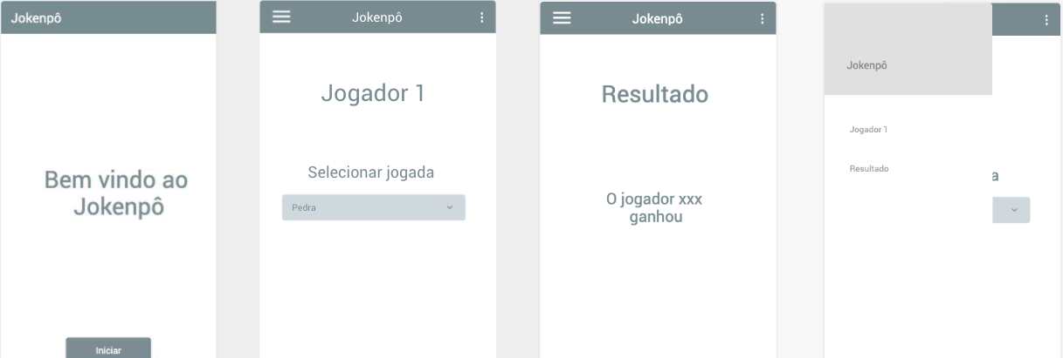
Visão geral do app

Slide 3
Jokenpô
Utilizando o que vimos na aula vamos começar a criar nosso projeto do jokenpô.
Requisitos:
Utilizar somente activities
Por enquanto não vamos criar as regras do jogo, somente as telas e a navegação entre elas

Slide 4
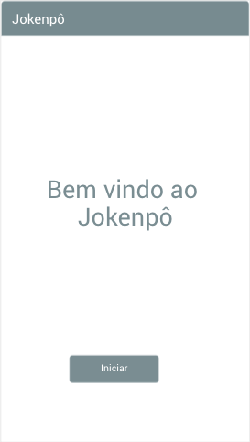
Tela inicial
Criar uma AppBar com o nome do app
Criar um texto de boas vindas
Criar um botão de iniciar
Quando clicar no botão deve abrir a primeira tela do jogo

Slide 5
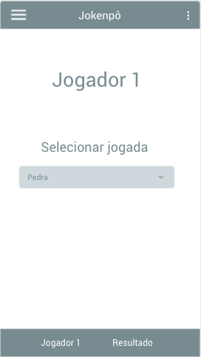
Tela Seleção de jogada
Criar um texto com o nome do jogador
Criar um texto "Selecionar jogada"
Criar um spinner para selecionar a jogada, com seguintes valores:
Pedra
Tesoura
Papel

Slide 6
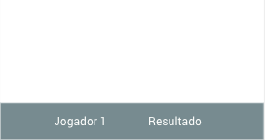
Bottom navigation
Vamos criar um bottom navigation com duas opções:
Jogador
Resultado

Slide 7
Tela Jogador 1
Criar um texto com o nome do jogador
Criar um texto "Selecionar jogada"
Criar um spinner para selecionar a jogada, com seguintes valores:
Pedra
Tesoura
Papel

Slide 8
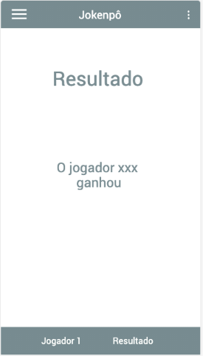
Tela Resultado
Criar um texto "Resultado"
Criar um texto "O jogador xxx ganhou"

Slide 9

Top bar
Criar uma appbar com os seguintes items:
Um NavegationDrawer
Nome do app
Um menu
O menu tem somente um item, reiniciar o jogo que voltar para a tela incial

Slide 10
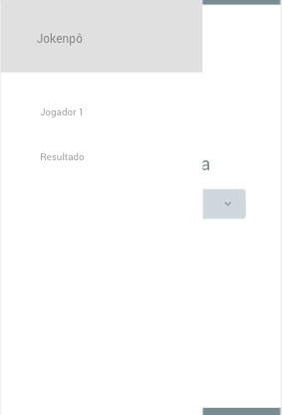
NavigationDrawer
Deve conter:
O nome do app
Jogador: Deve abrir a tela do jogador
Resultado: Deve abrir a tela do resultado

Slide 11
Não esqueça de enviar para a plataforma da EBAC seu projeto.

